Slide 1
Базы данных и SQL
Семинар 5.

Slide 2
План на сегодня:
Quiz!
Оконные функции
Представления
Домашнее задание

Slide 3


Quiz!

Slide 4
Для создания новой виртуальной таблицы, которая базируется на результатах сделанного ранее SQL запроса, используется команда:
CREATE VIRTUAL TABLE
CREATE VIEW
ALTER VIEW

Slide 5
Для создания новой виртуальной таблицы, которая базируется на результатах сделанного ранее SQL запроса, используется команда:
CREATE VIRTUAL TABLE
CREATE VIEW
ALTER VIEW

Slide 6
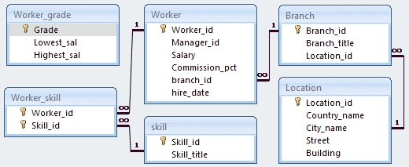
Для создания представления, в которое должны попасть только имена сотрудников, работающих в отделе Research, используется запрос:
CREATE _______
SELECT Worker_name FROM Worker w, Branch b
WHERE w.Branch_id = b.Branch_id AND Branch_title LIKE
‘Research’
VIEW AS
view1 AS
VIEW view1
VIEW view1 AS SUBQUERY
VIEW view1 AS

Slide 7
Для создания представления, в которое должны попасть только имена сотрудников, работающих в отделе Research, используется запрос:
CREATE _______
SELECT Worker_name FROM Worker w, Branch b
WHERE w.Branch_id = b.Branch_id AND Branch_title LIKE
‘Research’
VIEW AS
view1 AS
VIEW view1
VIEW view1 AS SUBQUERY
VIEW view1 AS

Slide 8
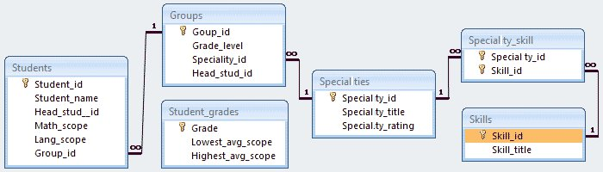
Для создания представления, в которое должны попасть только имена студентов второго курса, используется запрос:
CREATE VIEW view 1
AS…..
(SELECT Student_name FROM Students JOIN Groups ON Students.Group_id = Groups.Group_id) WITH CHECK OPTION Grade_level = 2
SELECT Student_name FROM Students, Groups WHERE Students.Group_id = Groups.Group_id AND Grade_level = 2
SELECT Student_name FROM Students JOIN Groups ON Students.Group_id = Groups.Group_id AND Grade_level = 2
WITH CHECK OPTION Grade_level=2 (SELECT Student_name FROM Students JOIN Groups ON Students.Group_id = Groups.Group_id)

Slide 9
Для создания представления, в которое должны попасть только имена студентов второго курса, используется запрос:
CREATE VIEW view 1
AS…..
(SELECT Student_name FROM Students JOIN Groups ON Students.Group_id = Groups.Group_id) WITH CHECK OPTION Grade_level = 2
SELECT Student_name FROM Students, Groups WHERE Students.Group_id = Groups.Group_id AND Grade_level = 2
SELECT Student_name FROM Students JOIN Groups ON Students.Group_id = Groups.Group_id AND Grade_level = 2
WITH CHECK OPTION Grade_level=2 (SELECT Student_name FROM Students JOIN Groups ON Students.Group_id = Groups.Group_id)

Slide 10
В чем заключается главное отличие оконных функций от функций агрегации с группировкой?
При использовании агрегирующих функций предложение GROUP BY сокращает количество строк в запросе с помощью их группировки, а при использовании оконных функций количество строк в запросе не уменьшается по сравнении с исходной таблицей.
Никакого различия нет
При использовании агрегирующих функций предложение GROUP BY НЕ сокращает количество строк в запросе с помощью их группировки, а при использовании оконных функций количество строк в запросе не уменьшается по сравнении с исходной таблицей.

Slide 11
В чем заключается главное отличие оконных функций от функций агрегации с группировкой?
При использовании агрегирующих функций предложение GROUP BY сокращает количество строк в запросе с помощью их группировки, а при использовании оконных функций количество строк в запросе не уменьшается по сравнении с исходной таблицей.
Никакого различия нет
При использовании агрегирующих функций предложение GROUP BY НЕ сокращает количество строк в запросе с помощью их группировки, а при использовании оконных функций количество строк в запросе не уменьшается по сравнении с исходной таблицей.

Slide 12
Оконные функции делятся на:
Агрегатные функции
Ранжирующие функции
Встроенные
Функции смещения

Slide 13
Оконные функции делятся на:
Агрегатные функции
Ранжирующие функции
Встроенные
Функции смещения

Slide 14

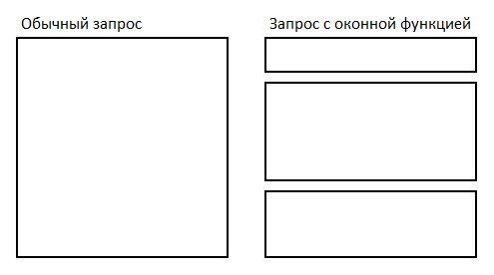
Оконные функции
20 мин
SELECT
Название функции (столбец для вычислений)
OVER (
PARTITION BY столбец для группировки
ORDER BY столбец для сортировки

Slide 15
Домашнее задание
Скрипт: https://drive.google.com/file/d/1rkNr6GHSE9ulRs39BB4RC80aKMg1c7Jw/view?usp=share_link
1. Создайте представление, в которое попадут автомобили стоимостью до 25 000 долларов
2. Изменить в существующем представлении порог для стоимости: пусть цена будет до 30 000 долларов (используя оператор ALTER VIEW)
3. Создайте представление, в котором будут только автомобили марки “Шкода” и “Ауди”
mysql> SELECT * FROM Cars;
+----+------------+--------+
| Id | Name | Cost |
+----+------------+--------+
| 1 | Audi | 52642 |
| 2 | Mercedes | 57127 |
| 3 | Skoda | 9000 |
| 4 | Volvo | 29000 |
| 5 | Bentley | 350000 |
| 6 | Citroen | 21000 |
| 7 | Hummer | 41400 |
| 8 | Volkswagen | 21600 |
+----+------------+--------+

Slide 16



Рефлексия
Семинар 1. Знакомство с языками программирования
Был урок полезен вам?
Узнали вы что-то новое?
Что было сложно?
Notes:
Вы можете сами менять вопросы! Попросите студентов ответить голосом или отписаться в чате.

